Slide 1
Курс
Основы религиозных культур и светской этики
Модуль
«Основы православной культуры»
Учитель начальных классов
Мулюкова Ольга Анатольевна

Slide 2
Урок на тему: «Икона».
«Икона – явление той самой
благодатной силы, которая
некогда спасла Россию».
(князь Евгений Трубецкой, 1917г.)

Slide 3
Цель: Расширить представление о ценностях Христианского искусства, объяснить смысл иконы.
Задачи:
- познакомить с особенностями иконописного изображения, понять различия написания иконы и картины;
- уяснить, что свет – основа иконописания;
- воспитывать бережное отношение к иконам, как к изображению священных для христиан образов.

Slide 4
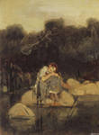
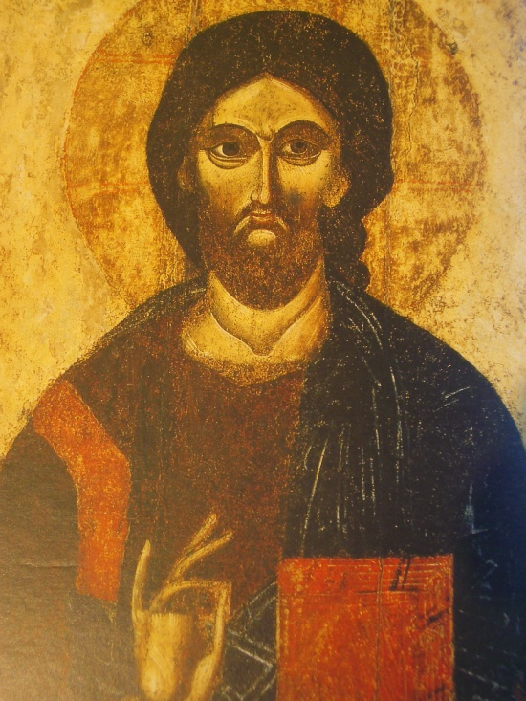
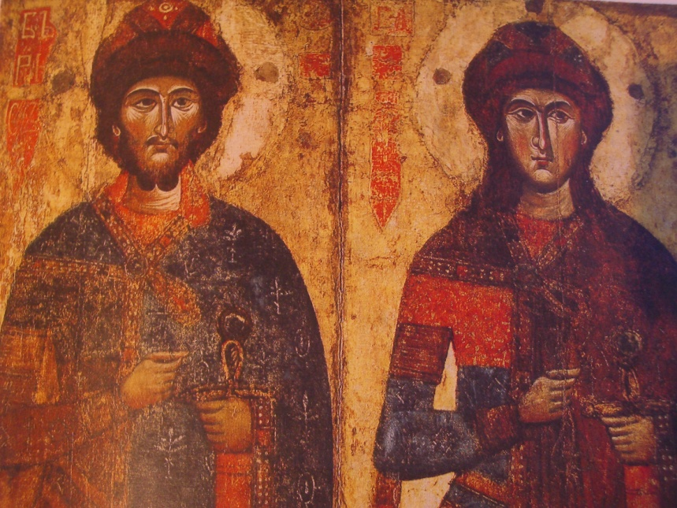
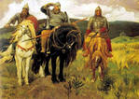
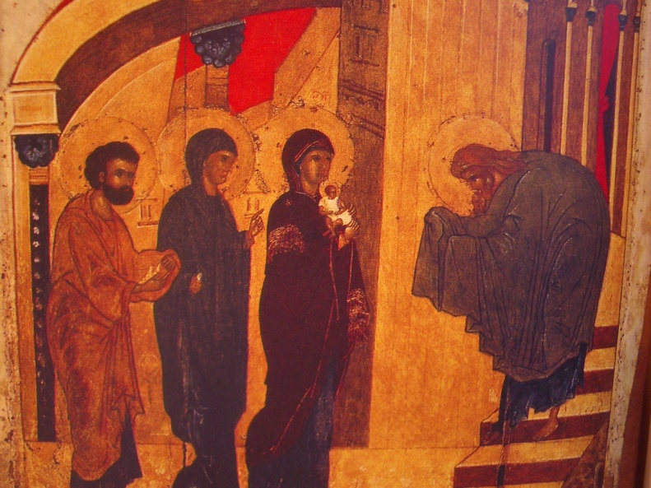
Размышляем сами.

Slide 5
Гармония – с греческого связь, порядок, слаженность, соразмерность, лад.

Slide 6
Исследовательская работа с текстом
- найдите подтверждение нашим предположениям.
в чём состоит отличие иконы от обычной живописной картины?
почему Свет – одно из имён Бога?

Slide 7
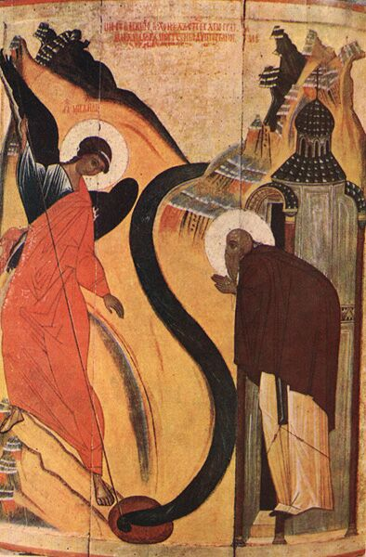
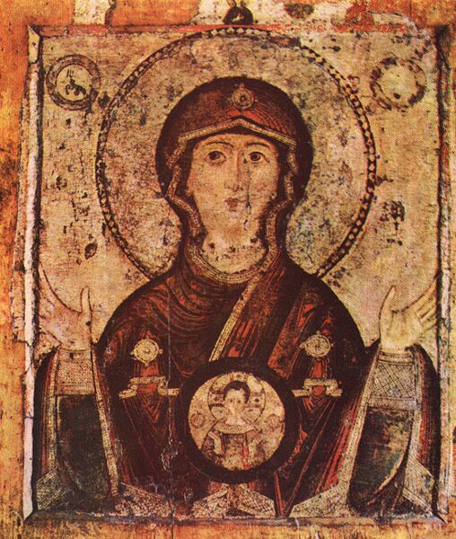
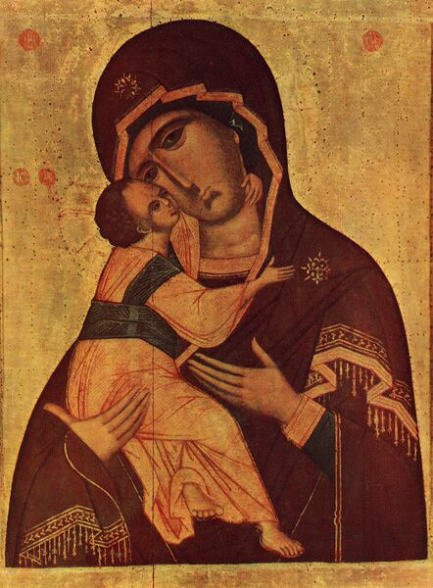
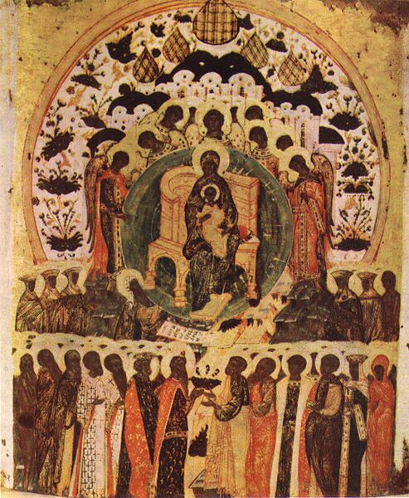
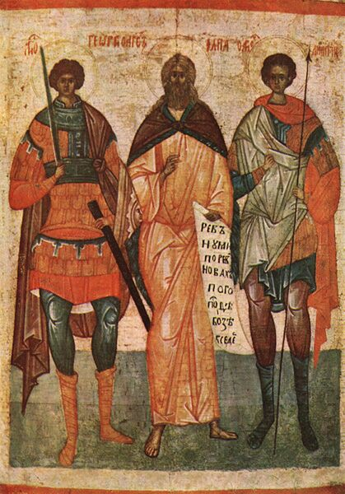
Заочное путешествие иконы Древней Руси

Slide 8
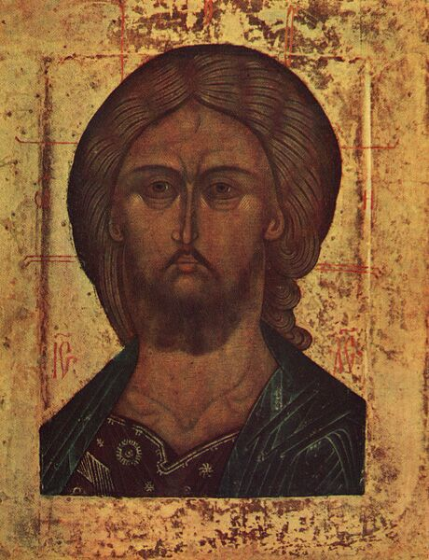
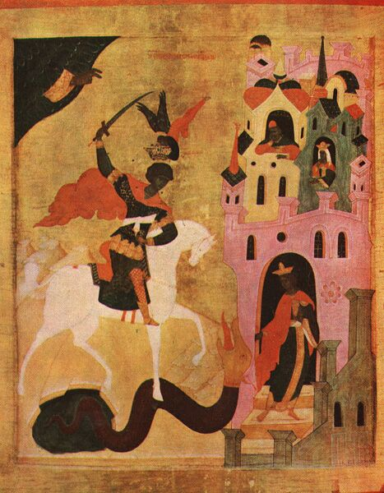
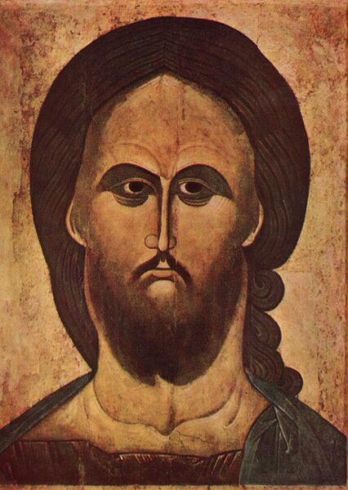
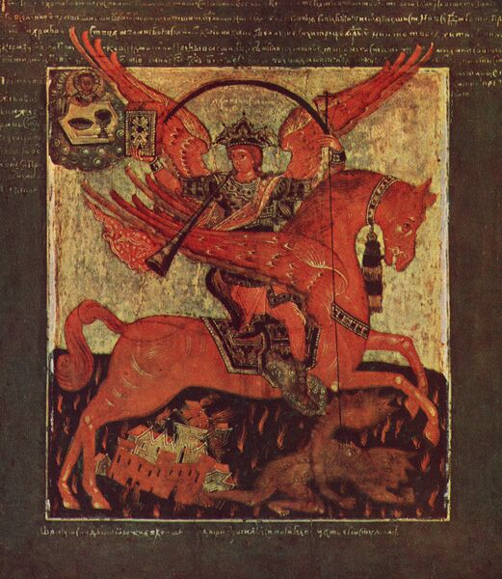
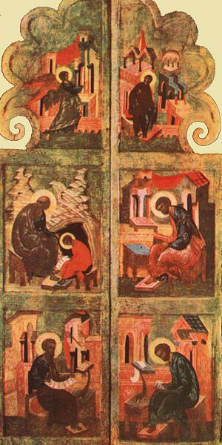
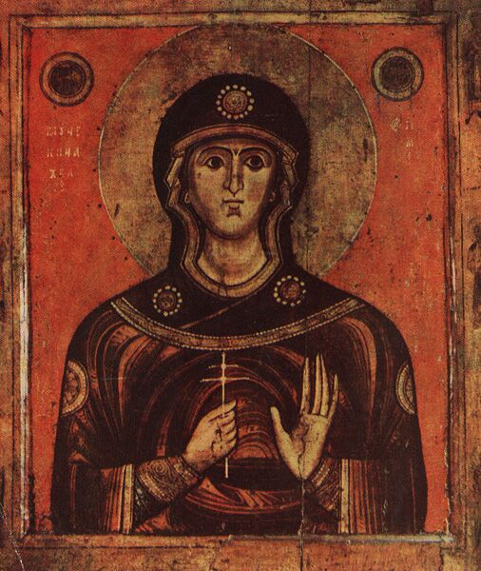

Slide 9
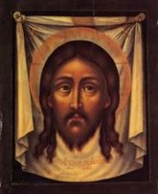
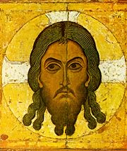
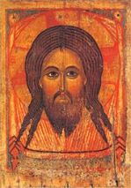
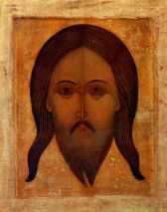
Спас Нерукотворный

Slide 10
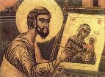
Евангелист Лука пишет икону Богоматери.

Slide 11
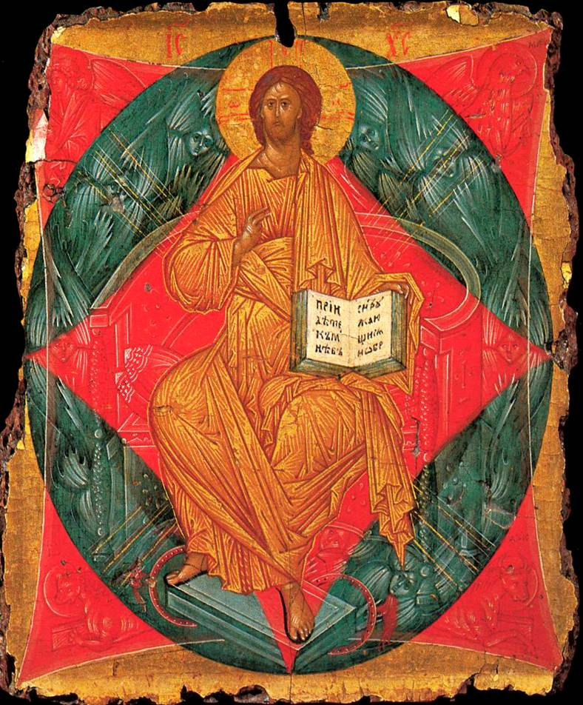
Андрей Рублёв
«Спас в силах»

Slide 12
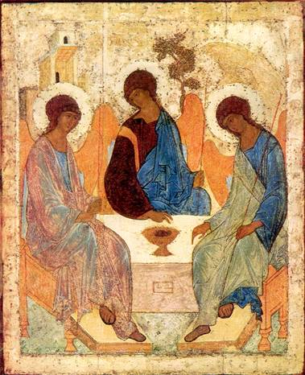
Андрей Рублёв
«Троица».

Slide 13
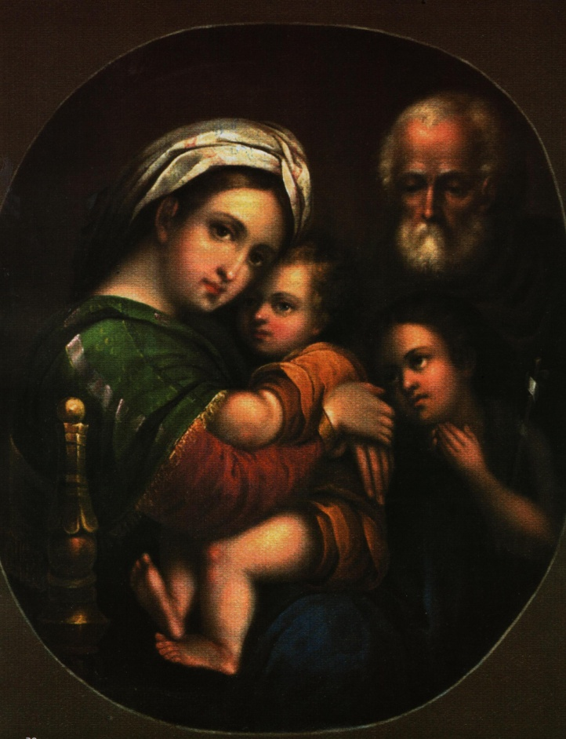
Домашнее задание:
- Расскажите родителям что вы узнали и что поняли сегодня на уроке.
Посмотрите на иллюстрацию иконы. Попробуйте найти сведения и рассказать об этой иконе.

